Slide 1
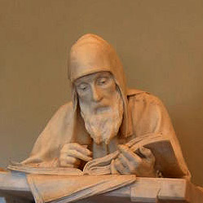
Образование и культура в XVII веке

Slide 2
План урока:
1.Образование.
2. Выпуск печатных книг.
3. Научные знания
4. Русские первопроходцы.
5. Литература.
6.Архитектура.
7.Живопись.
8. Театр.

Slide 3
Задание на урок.
Какие новшества появились в Русской культуре в 17 веке?

Slide 4
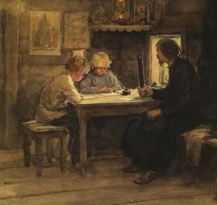
Образование:
В XVII веке возникла необходимость в распространении грамотности и просвещения.
Подавляющее большинство крестьян и женщин оставались неграмотными.
Самой распространённой формой обучения оставалось домашнее.

Slide 5
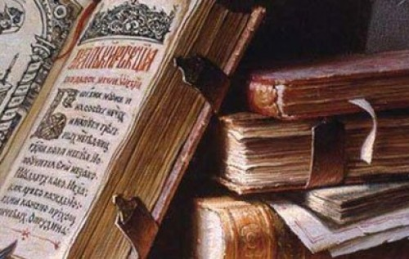
Выпуск печатных книг:
Во второй половине века увеличился выпуск печатных книг. Большинство из них стало доступным ля разных слоёв населения.

Slide 6
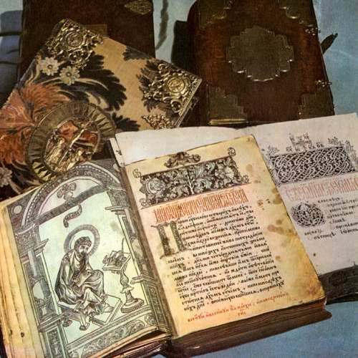
Выпуск печатных книг:
Печатный двор выпустил более 300 тыс. букварей и 150 тыс. церковных учебных книг.

Slide 7
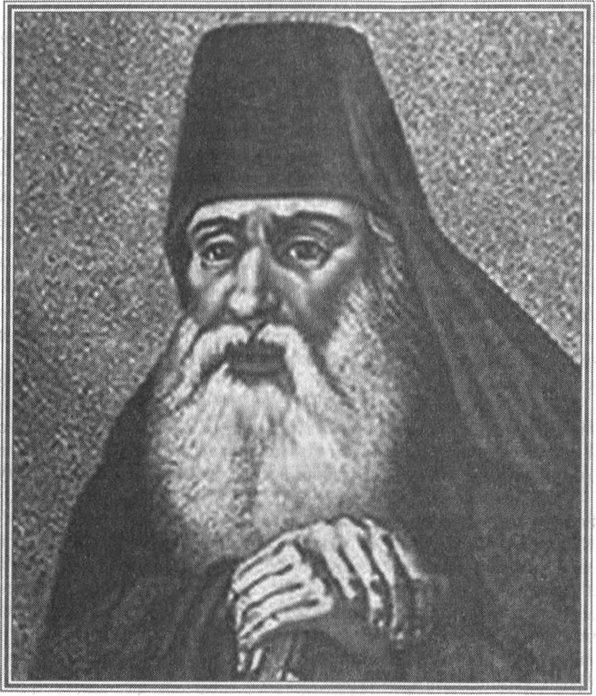
Выпуск печатных книг:
Симеон Полоцкий – учёный монах, писатель, переводчик, который внёс вклад в развитие отечественного просвещения.

Slide 8
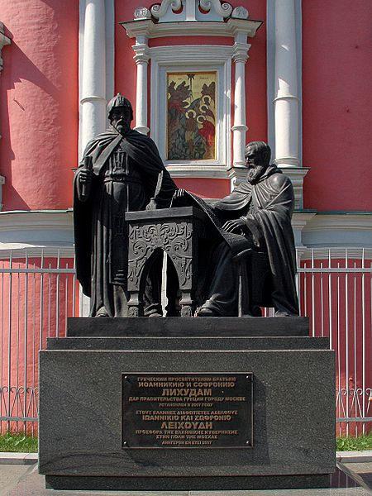
Выпуск печатных книг:
братья Лихуды
В 1687 г. греками братьями Лихудами было открыто первое в России высшее учебное заведение Славяно-греко-латинское училище ( позже академия)

Slide 9
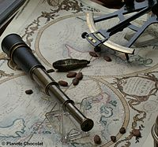
Научные знания:
Научные знания находились ещё на начальной стадии.
Из-за границы в Россию доставлялись многие технические новинки.

Slide 10
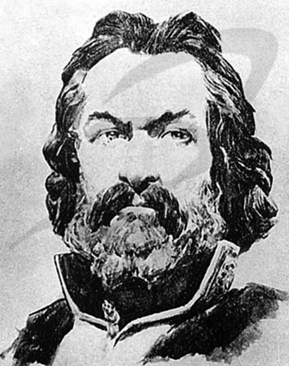
Научные знания:
Обширные сведения о зарубежных странах собирались и обобщались русскими послами. Интересные сведения о Китае и пограничных территориях Сибири собрал посол Н. Спафарий.
Н. Спафарий

Slide 11
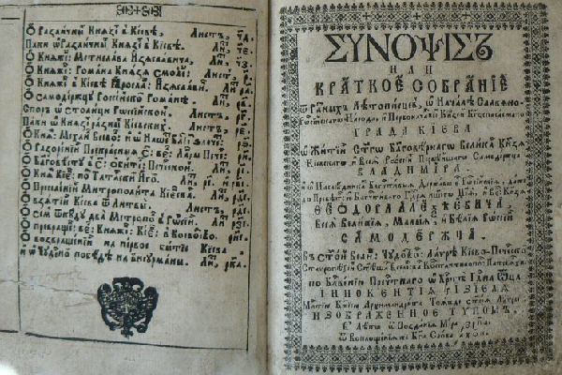
Научные знания:
В 1678 г. была издана первая печатная история Русского государства с древнейших времён до 70-х годов XVII века – « Синопсис», ставшая популярной

Slide 12
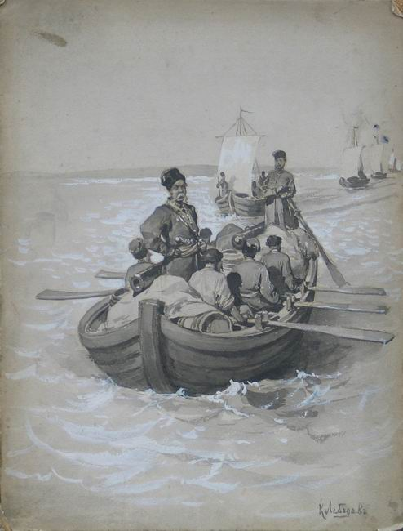
Русские первопроходцы:
Семён Иванович Дежнёв в конце 30-х г. начал освоение Восточной Сибири и Крайнего Севера. В 1647г. Предпринял плавание вдоль берегов Чукотки, открыл пролив между Азией и Америкой.

Slide 13
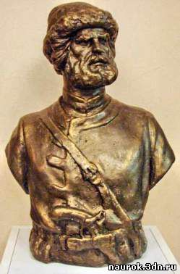
Научные знания:
Василий Данилович Поярков в 1643-1646 гг. руководил экспедицией, изучающей Амур, первым совершил плавание по Тихому океану.

Slide 14
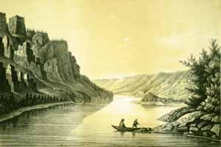
Научные знания:
Енисейский казак Михаил Васильевич Стадухин организовал поход на реки Оймякон и Анадырь, вышел к Охотскому морю.

Slide 15
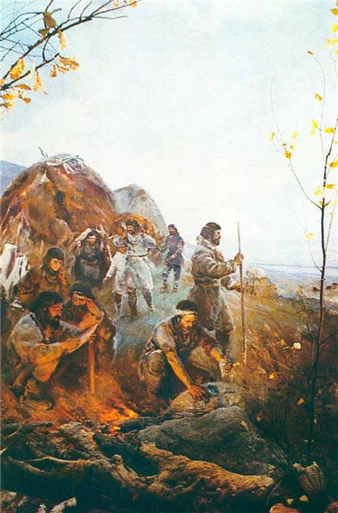
Научные знания:
Ерофей Павлович Хабаров в 1649- 1653 гг. совершил ряд экспедиций в Приамурье. По их результатам он составил первый « Чертёж реки Амур»

Slide 16
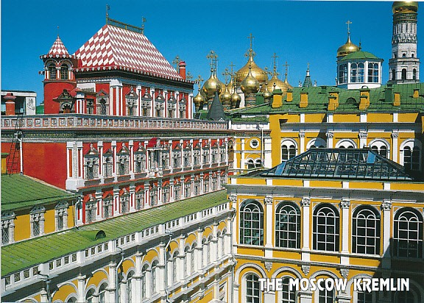
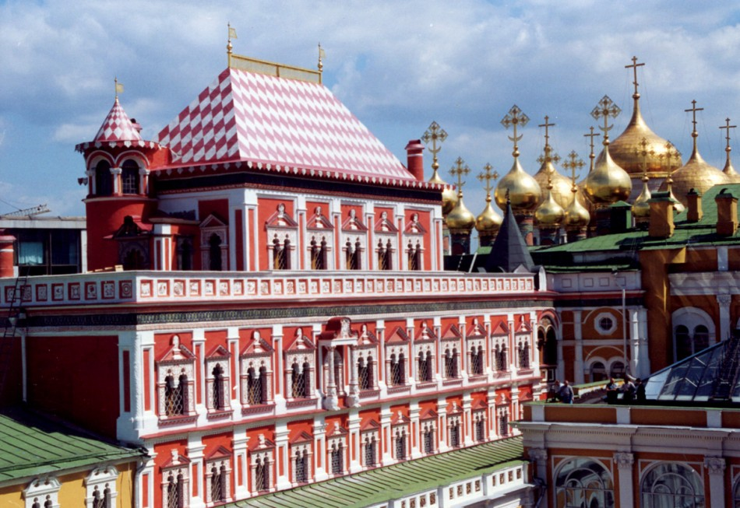
Архитектура:
Одним из ярких памятников той эпохи стал Теремной дворец Московского Кремля, созданный в 1635- 1636 г. архитекторами Б. Огурцовым, А. Константиновым,
Т. Шарутиновым, Л. Ушаковым.

Slide 17
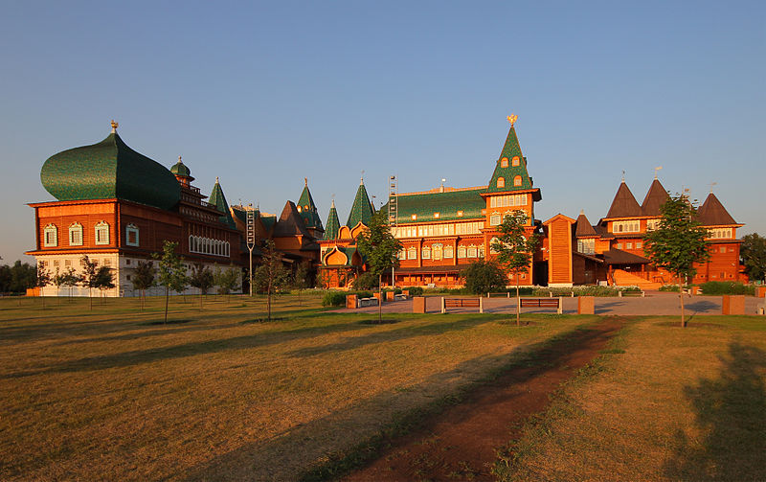
Архитектура:
Другим выдающимся памятником архитектуры был загородный летний деревянный дворец Алексея Михайловича в Коломенском под Москвой
Дворец после реконструкции

Slide 18
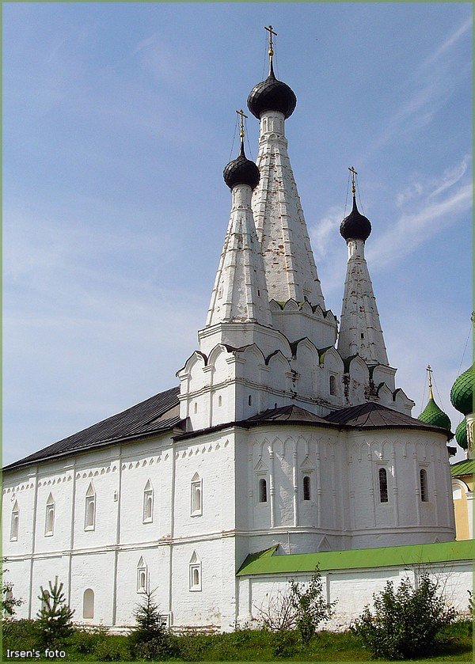
Архитектура:
Выдающееся творение было создано русскими мастерами в церковной архитектуре. « Дивной» назвал народ Успенскую церковь Алексеевского монастыря в Угличе.

Slide 19
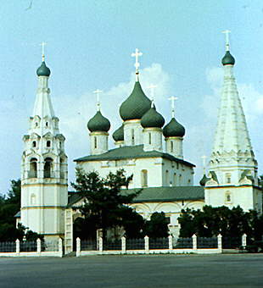
Архитектура:
По приказу купцов Скрипиных в 1647-1650 гг. был построен один из красивейших храмов Ярославля – церковь Ильи Пророка.

Slide 20
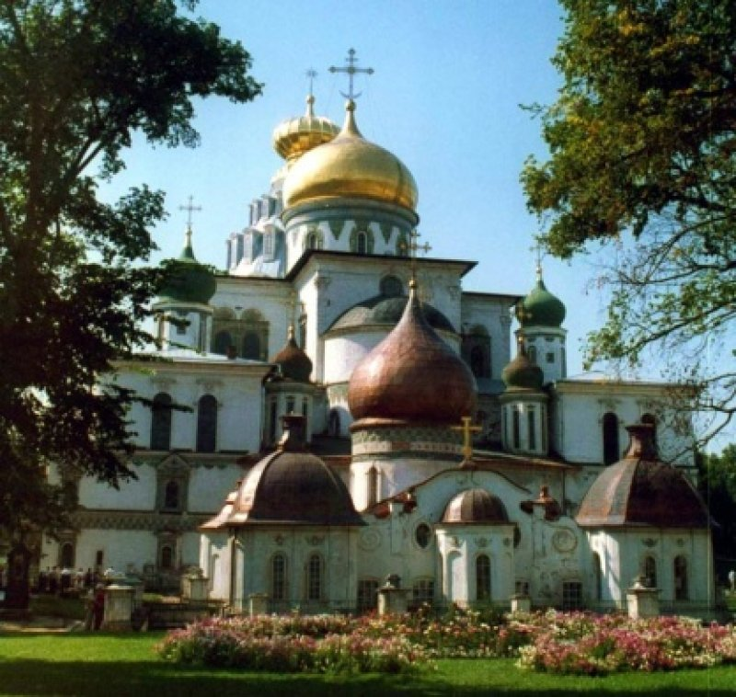
Архитектура:
Почти 40 лет
шло строительство
монументального
комплекса Новоиерусалимского монастыря

Slide 21
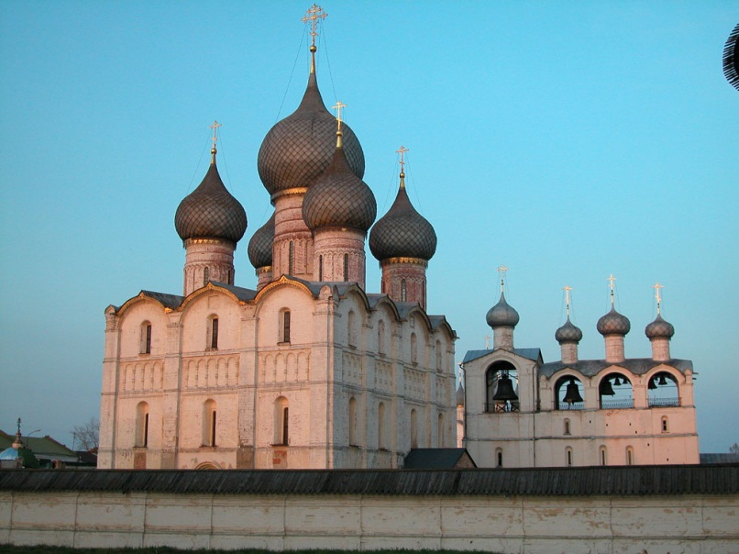
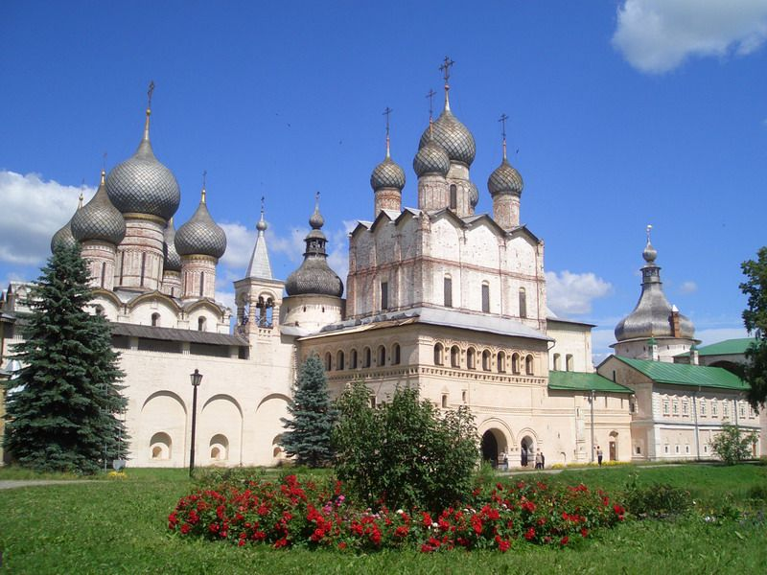
Архитектура:
В 70-80- годах был построен ансамбль Ростовского кремля, в котором со временем были установлены самые красиво звучащие на Руси колокола.

Slide 22
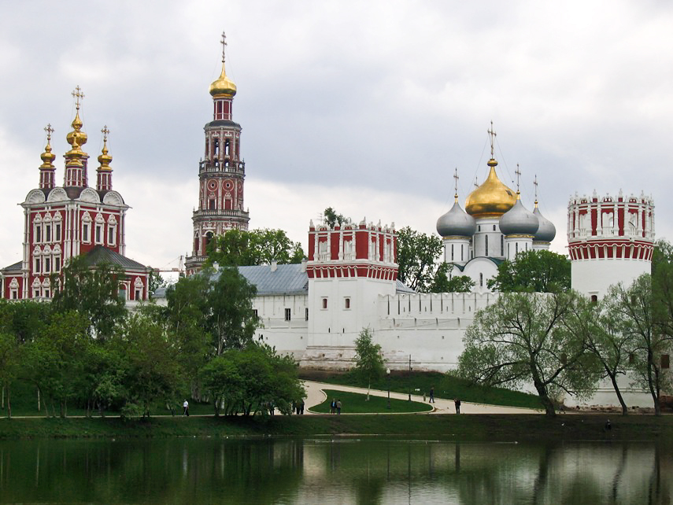
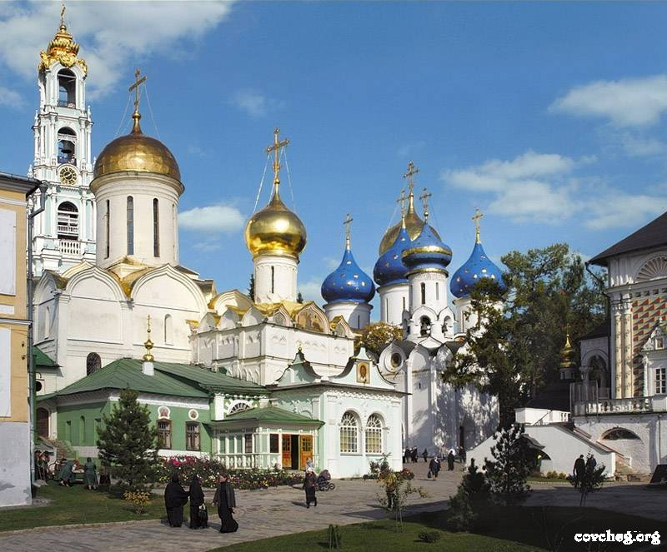
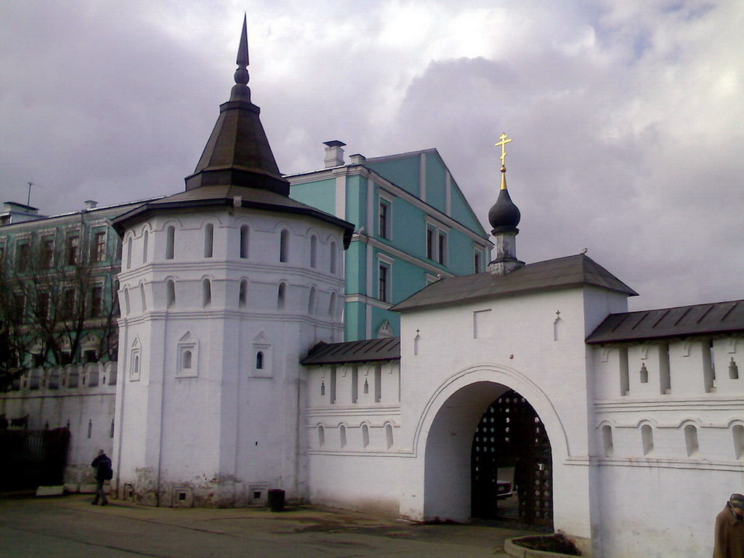
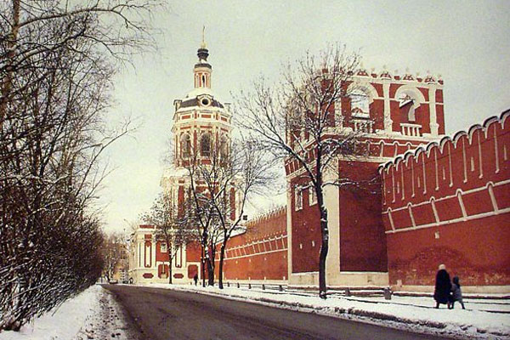
Архитектура:
Новодевичий монастырь
Троице-Сергиева Лавра
Свято-Данилов монастырь
Донской монастырь

Slide 23
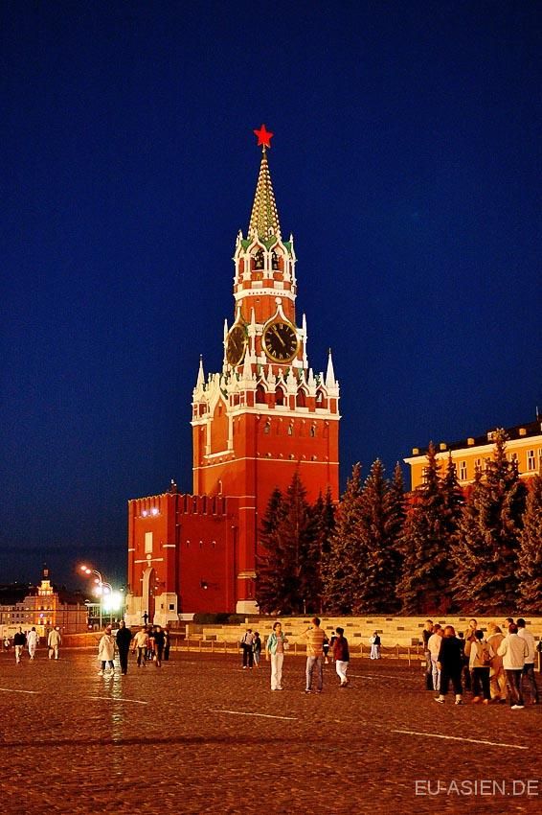
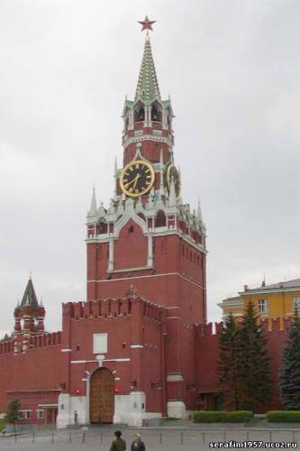
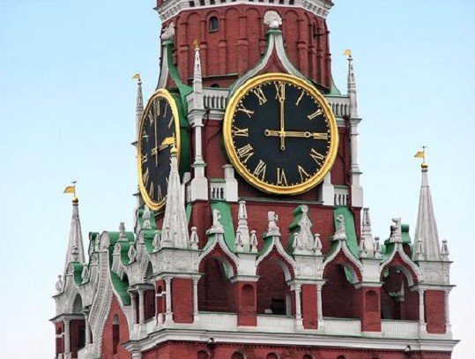
Архитектура:
Московский кремль также пережил реконструкцию: на приземистой прежде Спасской башне Б. Огурцов надстроил ещё один ярус и украсил его белокаменными узорами и статуями. Были изготовлены большие часы, которые установили на башне

Slide 24
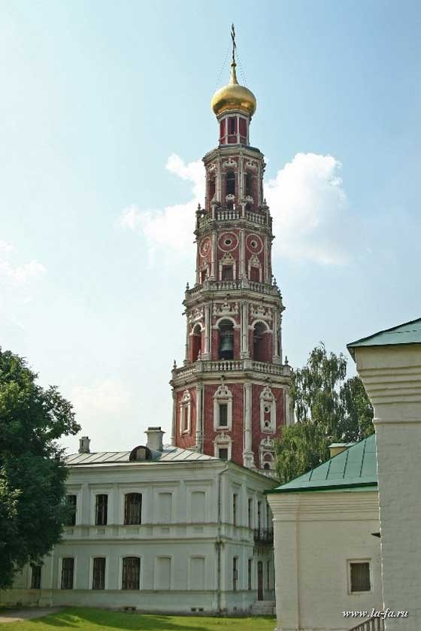
Архитектура:
В конце XVII века в развитии русской архитектуры появился новый стиль, получивший название нарышкинский или московское барокко
колокольня
Новодевичьего
монастыря

Slide 25
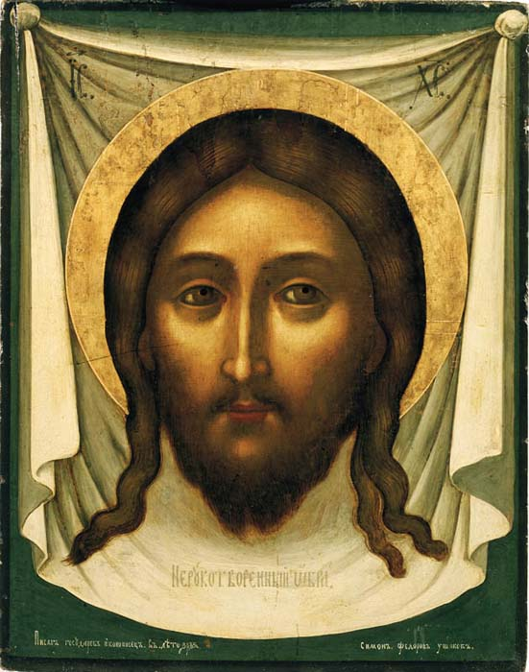
Живопись:
Выдающимся мастером живописи был Симон Ушаков. Центральное место в его творчестве занимало изображение человеческого лица. Наиболее значимое его произведение
« Спас
Нерукотворный»

